Slide 1
Diagrama Voronoi
Studenți participanți:
Costea (Copil) Amalia
Domotor Zsolt
Pelle Remus

Slide 2
Cuprins
1. Noțiuni Introductive
2. Proprietăți
3. Construcție

Slide 3
Noțiuni Introductive
Definiție:
Dată fiind o mulțime M de puncte P₁, P₂,..., P_{n} din plan, fiecare punct P_{i} determină o regiune ρ_{i} în care se găsesc punctele care sunt mai apropiate de punctul P_{i} decât de celelalte puncte ale mulțimii.
Întregul plan va fi împărtit între aceste regiuni care, evident, nu pot avea puncte interioare comune. Această împărțire se numeşte diagrama Voronoi a mulțimii M.

Slide 4
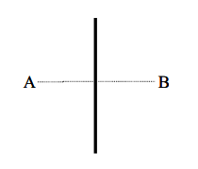
Noțiuni introductive
Exemple:
Considerăm mulțimea M constituită din două puncte A şi B. Mediatoarea segmentului AB împarte planul în două regiuni.
În regiunea în care se află punctul A sunt punctele care sunt mai apropiate de A decât de B, iar în regiunea cealaltă sunt punctele mai apropiate de B decât de A. Pe mediatoare, se află punctele situate la distanțe egale față de A şi B.

Slide 5
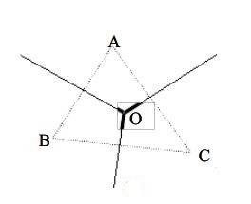
Noțiuni introductive
Exemple:
Dacă mulțimea M este constituită din trei puncte A, B şi C, atunci mediatoarele laturilor triunghiului ABC se întâlnesc în punctul O, care este centrul cercului circumscris, singurul punct din plan care se află la aceeaşi distanță de cele trei puncte A, B, C.
Aceste trei mediatoare, împreună cu punctul O, delimitează cele trei regiuni ale diagramei Voronoi.

Slide 6
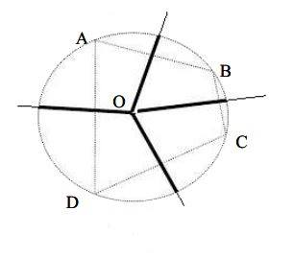
Noțiuni introductive
Exemple:
Se consideră mulțimea M constituită din patru puncte A, B, C şi D aflate pe un cerc cu centrul în punctul O. Mediatoarele laturilor se întâlnesc în punctul O. Ele delimitează cele partu regiuni ale diagramei Voronoi. Punctul O este singurul punct din plan care este egal depărtat de cele patru puncte.
Se poate generaliza pentru n puncte care se afla pe acelasi cerc.

Slide 7
Proprietăți
1. Regiunile
Fiecare regiune a diagramei Voronoi este o mulțime convexă.
Regiunea ρ_{i} este intersecția tuturor semiplanelor lui P_{i} în raport cu restul punctelor.Cum intersecția unor mulțimi convexe este convexă, rezultă că regiunea ρ_{i} este o mulțime convexă.
Frontiera unei regiuni este formata din segmente => Regiunile mărginite ale diagramei Voronoi sunt poligoane convexe.

Slide 8
Proprietăți
2. Muchiile
Orice muchie a diagramei Voronoi, mărginită sau nemărginită, separă două regiuni bine determinate ρ_{i} şi ρ_{j} corespunzătoare punctelor P_{i} şi P_{j} respectiv. Mulțimea punctelor acestei muchii este intersecția celor două regiuni. Punctele muchiei sunt la egală distanță de punctele P_{i} şi P_{j}.

Slide 9
Proprietăți
3. Vârfurile
Orice vârf G al diagramei Voronoi este intersecția a cel puțin trei regiuni.
Punctul G nu poate fi capătul unei singure muchii.
Dacă numărul muchiilor incidente în punctul G este r ≥ 3, atunci punctul G este comun pentru r regiuni care corespund la r puncte ale mulțimii M .
Aceste puncte fiind egal depărtate de punctul G, înseamnă că G este centrul cercului care conține toate aceste r puncte.

Slide 10
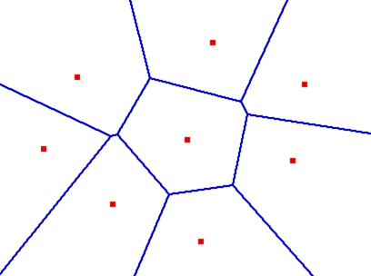
Proprietăți

Slide 11
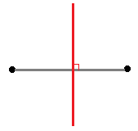
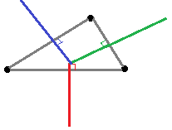
Construcție
O muchie a diagramei Voronoi cade perpendicular pe dreapta dintre două puncte vecine din M.

Slide 12
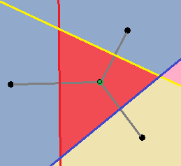
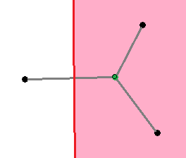
Construcție
Acest concept se aplică și pentru intersecția de semiplane

Slide 13
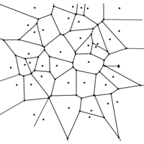
Construcție
Acest lucru se repetă pentru toate punctele din mulțimea M, și într-un final, rezultatul va fi diagrama Voronoi.

Slide 14
Algoritm

